Slide 1



BÀI GIẢNG SOẠN THẢO THEO BỘ SÁCH: CÁNH DIỀU
TIẾNG VIỆT 1
(Tập 1)

Slide 2

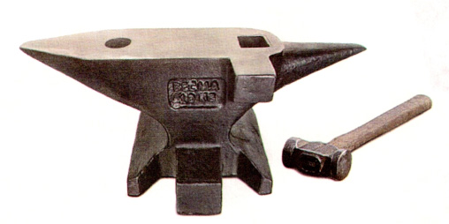
Bµi 7
® - e

Slide 3

140
160
30
0
130
20
50
60
40
80
170
150
10
70
90
180
100
110
120
9
1
2
3
4
5
6
7
8
THẢO LUẬN NHÓM
T×m nh÷ng tiÕng cã ©m ® vµ tiÕng cã ©m e.
Yêu cầu
- Làm việc theo nhóm 8
- Các nhóm tìm chữ cái rồi gắn vào bảng phụ của nhóm mình…
- Nhóm nào tìm được nhiều sẽ giành chiến thắng.

Slide 4

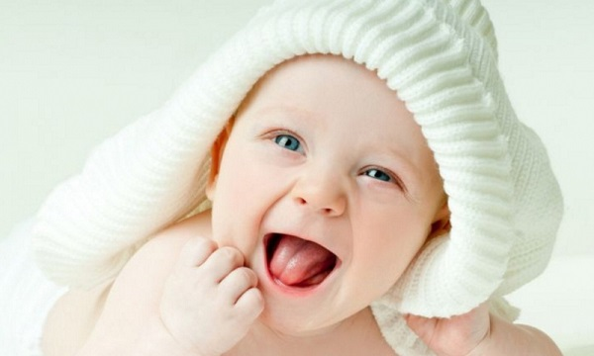
bÐ
bÌ

Slide 5

®µo

Slide 6
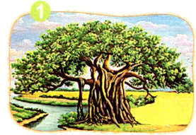
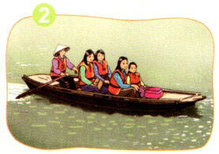
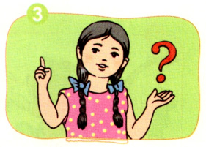
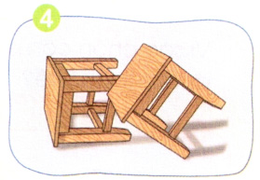
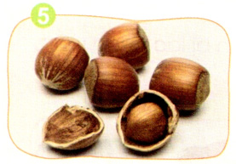
4. TËp ®äc:
®
ß
®
®
è
a
®
æ
d
Î

Slide 7
4. TËp ®äc:
®
ß
®
®
è
a
®
æ
d
Î

Slide 8
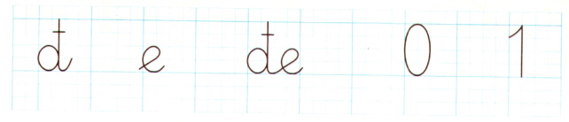
5. TËp viÕt
Gi¸o viªn ®äc cho häc sinh viÕt b¶ng con

Slide 9
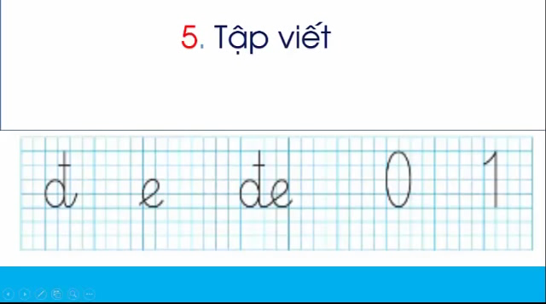

Slide 10



Xin Chaân Thaønh Caùm Ôn

